Slide 1
Federation of Historic Vehicle Clubs of CZ
Holder Of FIVA National Authority
Nad Okrouhlíkem 11, 182 00, Prague 8, Czech Republic
Zpráva o činnostech KVVV FKHV ČR za rok 2023

Slide 2
Komise pro vzdělávání a vztahy s veřejností FKHV předkládá Shromáždění delegátů FKHV ČR zprávu o postupu činností v návaznosti na vizi a stretegii pro budoucí rozvoj aktivit FKHV ČR v oblasti přístupu k veřejnosti a ke skupině mladší generace motoristů, za účelem oslovovat nejenom komunitu veteránistů se staršími historickými vozidly, ale oslovit širší skupinu motoristů, zejm. mladší generace motoristů. V gesci komise je také podpora budoucího vývoje organizace jako dobře fungujícího subjektu přispívajícího k udržení základních morálních a racionálních hodnot tradičního motorismu.

Slide 3
Působení KVVV na vnitrostátní úrovni:
Podpora sdružených klubů a uskupení k oslovování širší veřejnosti a zejm. mládeže pro zajištění kontinuity aktivit a naplňování cílů jednotlivých uskupení,
Správa účtů a aktivit na sociálních sítích (FaceBook, YouTube),
Pořádání akcí a setkání vozidel spadajících do skupiny YOUNGTIMER pro zajištění kontinuity aktivit FKHV ČR a podpory její členské základy v dlouhodobém horizontu.
Působení KVVV na mezinárodní úrovni:
Aktivní vystupování a působení na půdě FIVA v rámci i s přesahem členství v Kulturní komisi FIVA,
Správa účtů, zajištění interakce a aktivity na sociálních sítích (FaceBook, YouTube) s přesahem do zahraničí.

Slide 4
Pro rok 2023 si Komise pro vzdělávání a vztahy s veřejností FKHV ČR vytyčila níže uvedené cíle:
Pokračovat v pevném propojení a spolupráci s dalšími komisemi FKHV ČR
Od prvního čtvrtletí roku 2022 probíhají neformální setkání zástupců Kulturní komise (KK), Sportovní komise (SK) a Komise pro vzdělávání a vztahy s veřejností (KVVV), které podporují vzájemnou spolupráci těchto komisí při dosahování a naplňování cílů celé organizace ve spolupráci s členskou základnou, a to zejména na poli rozvoje FKHV ČR jako moderního spolku 21. století, hájícího morální a racionální hodnoty společnosti s odkazem na historii, uspokojujícího a chránícího veškeré zájmy, k jejichž naplňování je založen. FKHV ČR díky tomuto propojení vystupuje vůči veřejnosti jako kompaktní a jednotně fungující instituce přispívající rozvoji historicko-technicko-kulturního prostředí v České republice.
Pokračovat ve správě FB stránky FKHV ČR a skupiny FKHV ČR – YOUNGTIMER:
Za účelem tvorby moderní oficiální celostátní online platformy pro setkávání nadšenců pro YOUNGTIMER vozidla v České republice. Podpořit majitele takových vozidel a získat pro ně výhody motivující k udržování takových vozidel v dobré kondici.
FB skupina vytvořena 1. ledna 2021 v současnosti čítá 866 aktivních členů
Působení KVVV na vnitrostátní úrovni

Slide 5
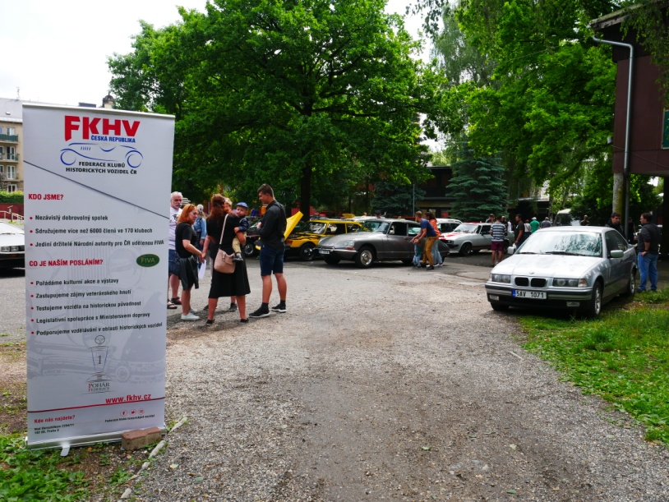
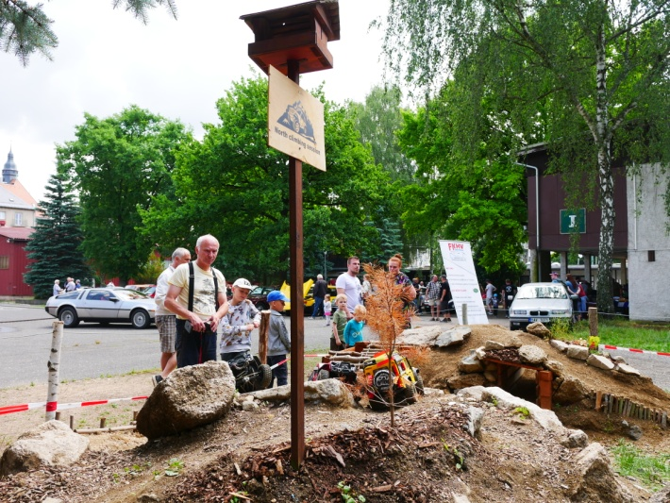
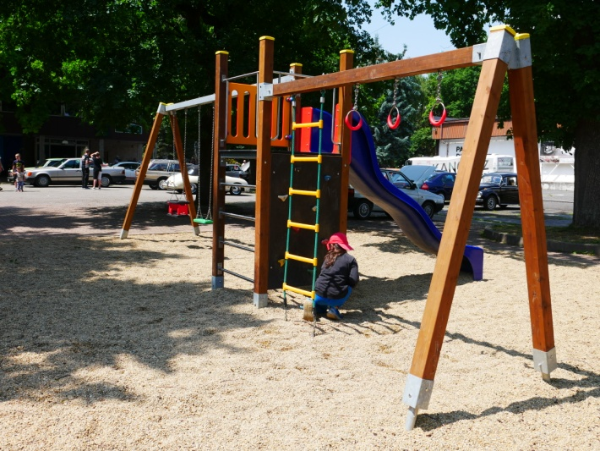
Pro rok 2023 si Komise pro vzdělávání a vztahy s veřejností FKHV ČR vytyčila níže uvedené cíle:
Podle plánu pro letošní rok proběhla realizace 3. YOUNGTIMER sraz pod záštitou FKHV ČR:
3. ročník pravidelné akce konané každý rok, která je věnována nadšencům pro vozy spadající do kategorie YOUNGTIMER proběhl 24. 6. 2023 ve spolupráci s Automuzeem v Liberci. Součástí akce byl také bohatý program pro děti (soutěže, omalovánky, vystřihovánky, jízda na šlapacích autíčkách po dopravním hřišti, program s autíčky na dálková ovládání - překážková dráha).
Působení KVVV na vnitrostátní úrovni

Slide 6
Pro rok 2023 si Komise pro vzdělávání a vztahy s veřejností FKHV ČR vytyčila níže uvedené cíle:
Nad rámec plánu pro letošní rok proběhla realizace více jak 5 akcí ve spolupráci s některými kluby v rámci členské základny FKHV ČR, které na svých akcích podpořily propagaci FKHV ČR a zpřístupnili svou událost i pro majitele a nadšence vozidel skupiny YOUNGTIMER:
Slovácký Veteran Car Club Uherské Hradiště uspořádal dne 4. 6. 2023
Sraz veteránů v Kovozoo, kde propagoval přizval FKHV ČR s iniciativou
YoungTimer,
Veteran Car Club uspořádal dne 29. 7. 2023
sraz historických vozidel a Youngtimerů v rámci
Vícedenní Pražské Veterán Rallye,
Působení KVVV na vnitrostátní úrovni

Slide 7
Pro rok 2023 si Komise pro vzdělávání a vztahy s veřejností FKHV ČR vytyčila níže uvedené cíle:
Nad rámec plánu pro letošní rok proběhla realizace více jak 5 akcí ve spolupráci s některými kluby v rámci členské základny FKHV ČR, které na svých akcích podpořily propagaci FKHV ČR a zpřístupnili svou událost i pro majitele a nadšence vozidel skupiny YOUNGTIMER:
Honest Veteran Car Club Rožnov p. Radhoštěm uspořádal dne 27. 8. 2023
Veteranfest, kde propagoval a přizval FKHV ČR s iniciativou YoungTimer,
Veteran Car Club Dobřichovice uspořádal dne 21. 5. 2023
Veterány pod zámkem kde propagoval
a přizval FKHV ČR s iniciativou YoungTimer
A kde se zároveň podařilo rozšířit vztahy a spolupráci s některými kolegy z FIVA.
Působení KVVV na vnitrostátní úrovni

Slide 8
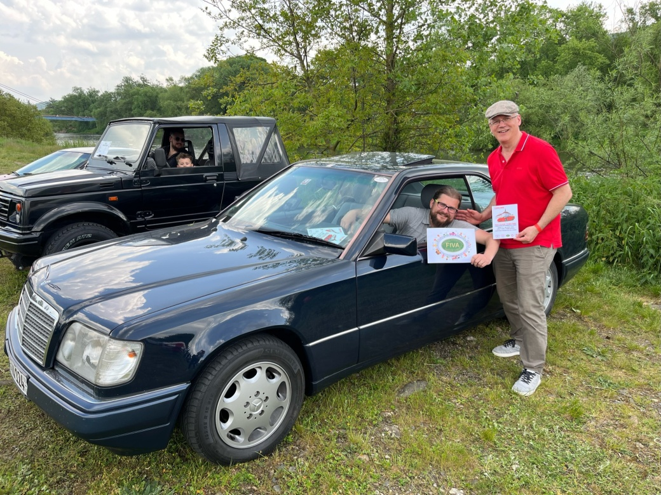
350 registered historical vehicles 65 Youngtimers in same time at one place
Působení KVVV na mezinárodní úrovni v rámci FIVA

Slide 9
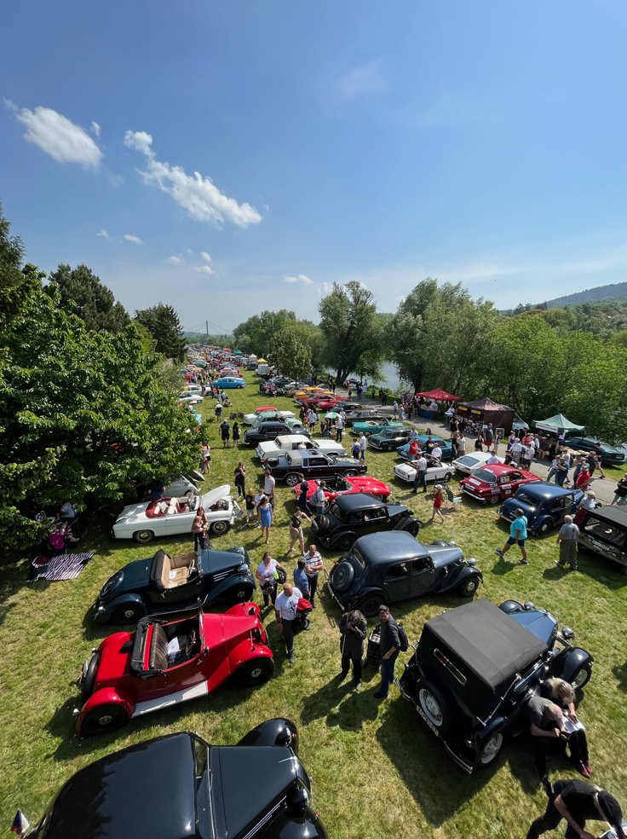
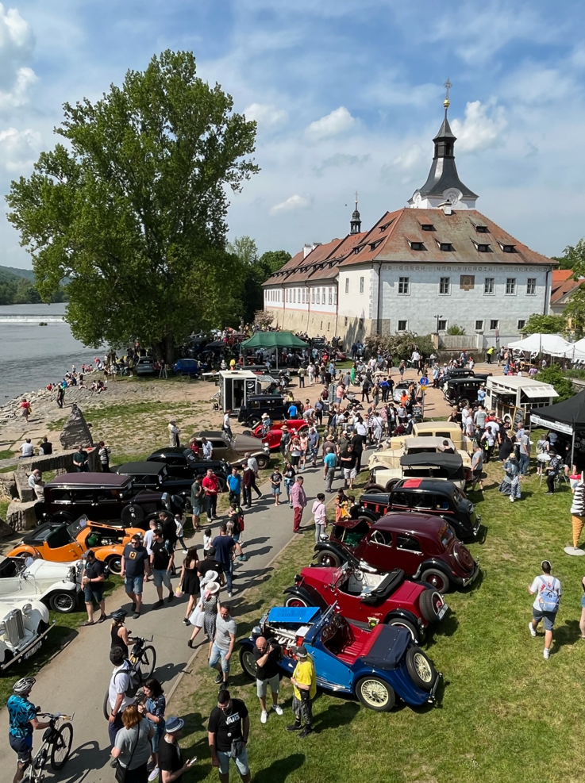
Enough space for everyone

Slide 10
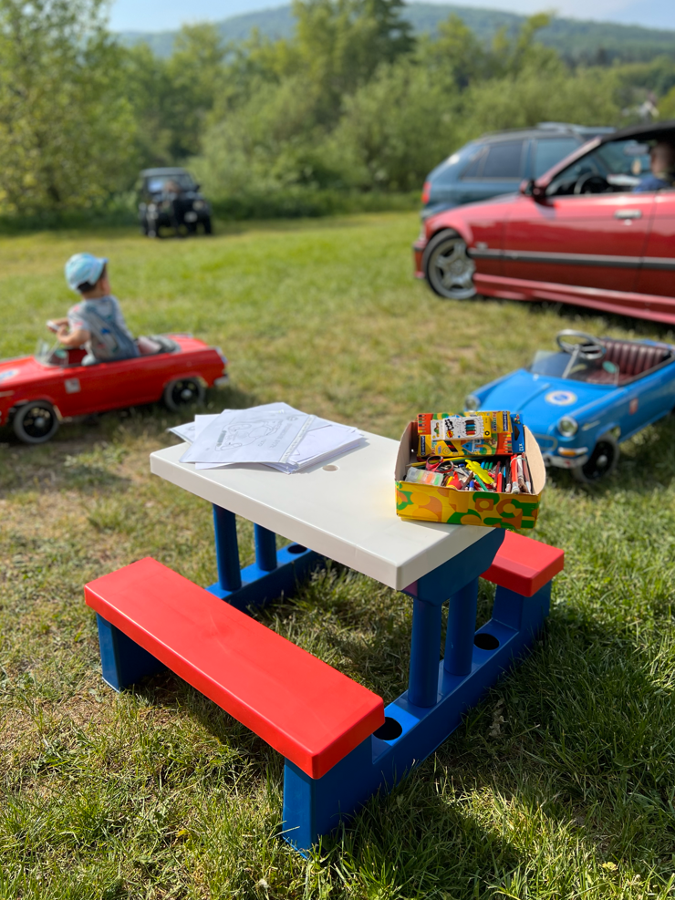
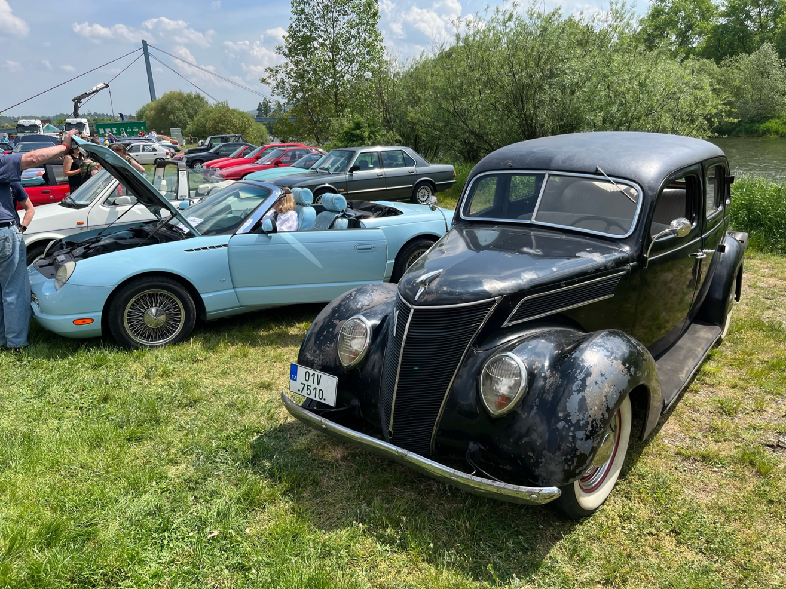
Young next to old

Slide 11
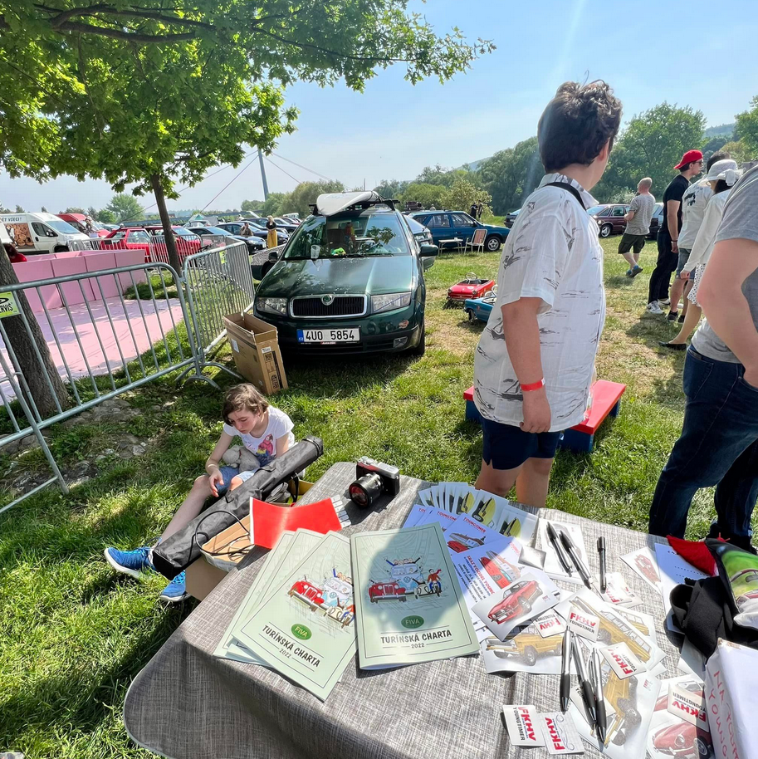
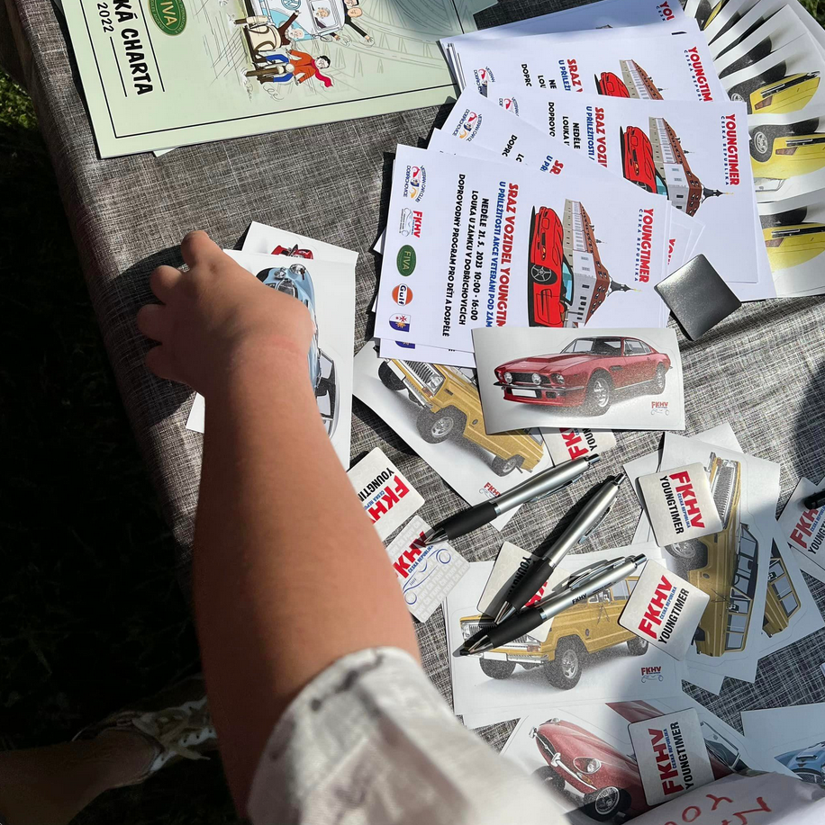
FIVA promotion and awareness

Slide 12
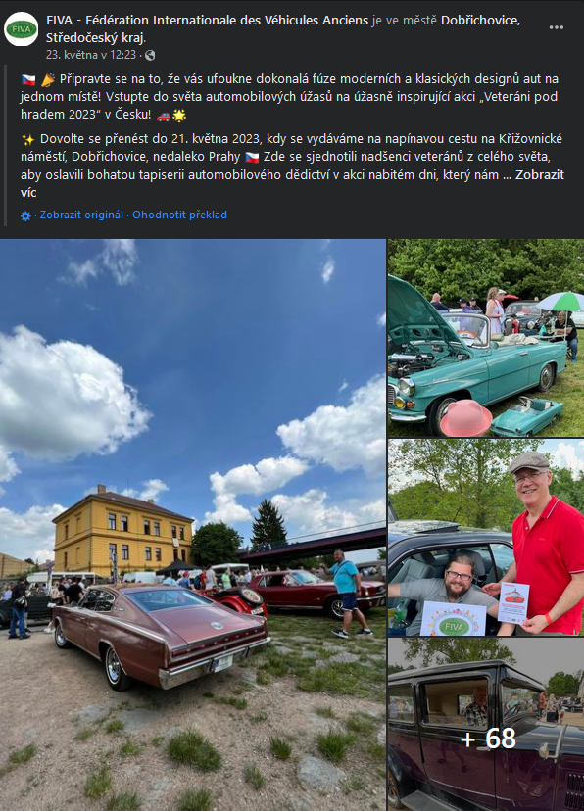
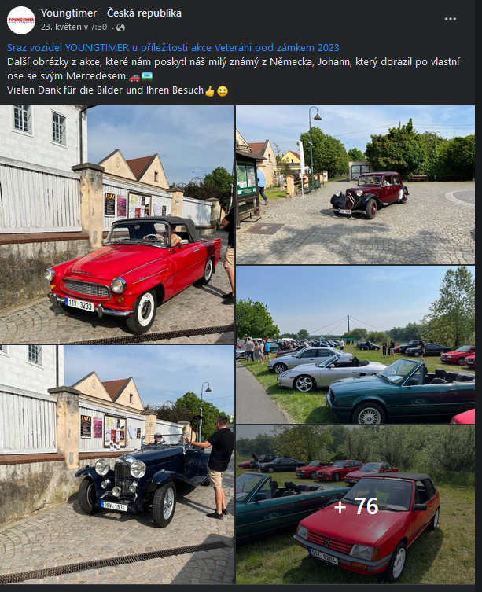
SOCIAL MEDIA content

Slide 13
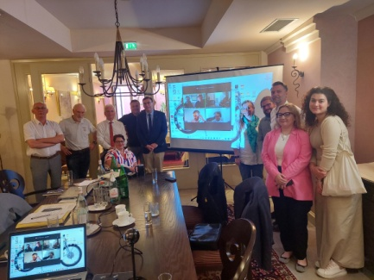
Pro rok 2023 si Komise pro vzdělávání a vztahy s veřejností FKHV ČR vytyčila níže uvedené cíle:
Pokračovat v upevňování pozice FKHV ČR v mezinárodních vztazích, zejm. na půdě FIVA
Od roku 2022 probíhají pravidelná jednání s FIVA v oblasti problematiky historických vozidel a vozidel ve skupině YOUNGTIMER. KVVV FKHV ČR na těchto setkáních aktivně vystupuje osobně i online formou.
Jednání Kulturní komise a Motocyklové komise v Pařiži – únor 2023,
Jednání Kulturní komise ve slovinské Ptuj – červen 2023,
Jednání Kulturní komise a Motocyklové komise v Boloni – říjen 2023.
Působení KVVV na mezinárodní úrovni

Slide 14
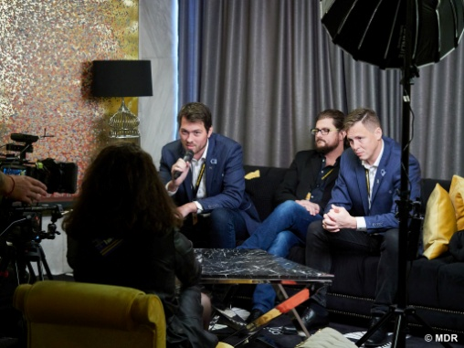
Pro rok 2023 si Komise pro vzdělávání a vztahy s veřejností FKHV ČR vytyčila níže uvedené cíle:
Pokračovat v upevňování pozice FKHV ČR v mezinárodních vztazích, zejm. na půdě FIVA
Pravidelná účast na Valném shromáždění FIVA
Valné shromáždění v Sofii – listopad 2022,
Valné shromáždění v Aténách – listopad 2023.
Působení KVVV na mezinárodní úrovni

Slide 15
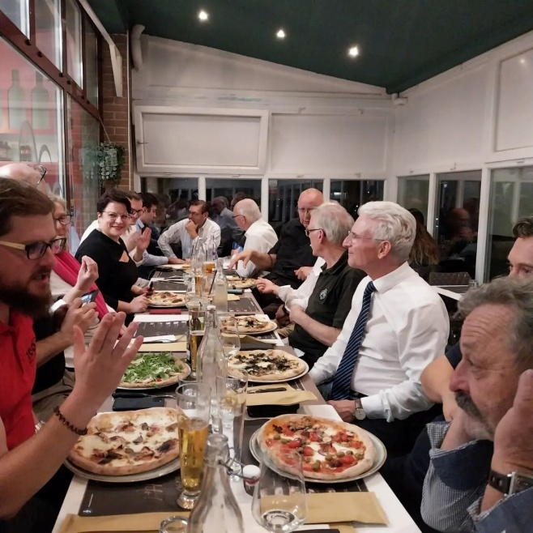
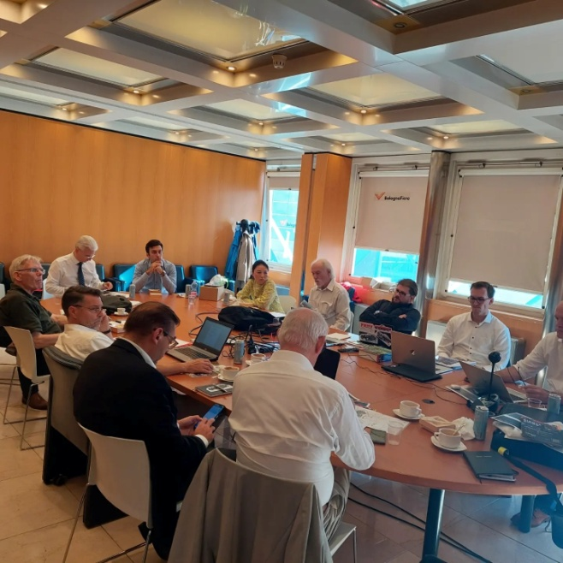
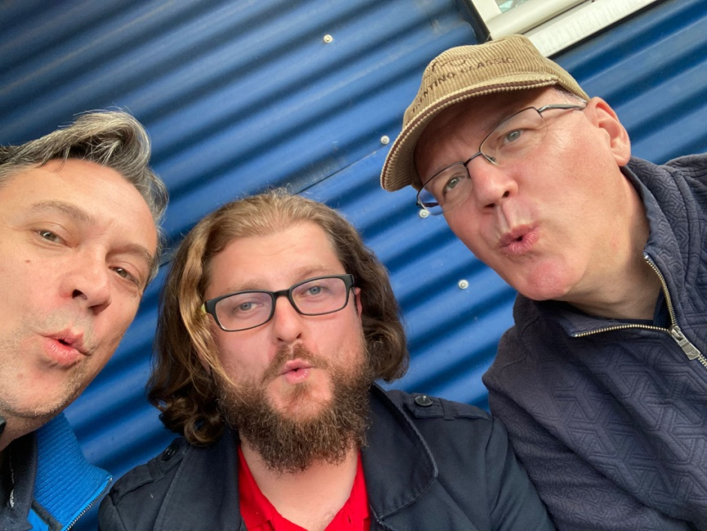
Pro rok 2023 si Komise pro vzdělávání a vztahy s veřejností FKHV ČR vytyčila níže uvedené cíle:
Pokračovat v upevňování pozice FKHV ČR v mezinárodních vztazích, zejm. na půdě FIVA
Působení KVVV na mezinárodní úrovni v rámci FIVA

Slide 16
Pro rok 2023 si Komise pro vzdělávání a vztahy s veřejností FKHV ČR vytyčila níže uvedené cíle:
KVVV FKHV ČR na úrovni FIVA zároveň významně zdůrazňuje, že institucionální ochrana vozidel nejenom ve věkové kategorii YOUNGTIMER je nezbytná pro adekvátní reakci v zájmu udržení klasického motorismu v odpovědi na současné stále zvyšující se podmínky ochrany životního prostředí, zejm. zpřísňování nároků na emise výfukových plynů atp., které jsou nejenom pro klasický motorismus likvidační.
Moderně-publikační činnost:
Pravidelná tvorba a plnění obsahu FB stránky a skupiny FKHV ČR a YouTube kanálu za účelem prezentace FKHV ČR jako moderní a transparentní instituce zastávající racionální a morální hodnoty, a oslovit tak moderním způsobem stávající členskou základnu i širší veřejnost.
Výchova a vzdělávání mládeže: 2024
Komunikace a zakládání spolupráce se školami zabývajícími se renovací historických vozidel, nebo oborově příbuzných oblastí (čalouník, truhlář, kovář atp.)
Pořádání workshopů a vzdělávání mládeže např. v oblasti motoristické historie i současnosti, dopravní výchova a prevence.
Aktivní oslovování členské základny i veřejnosti prostřednictvím informačního stánku u příležitosti srazů na akcích s tématikou HV:
Během letošního roku jsme navštívili cca. 10 akcí, kde jsme prostřednictvím informačního stánku oslovovali nejenom členskou základnu ale také širší veřejnost a mládež cestou bohatého výběru upomínkových předmětů a letáků.

Slide 17
Pohár FKHV ČR
jako dotační titul pro podporu klubů v rámci celé členské základny
KVVV ve spolupráci se SK a KK v letošním roce spustila pilotní projekt transformace „Poháru federace“ na dotační program pro podporu klubů v rámci celé členské základny, který má za daných podmínek možnost jednou ročně využít vždy jeden klub z každého členského uskupení (AKAV, BCC, ČKHV, MBK, UKUVHT, VCC).
Základní podmínkou je nominace konkrétního klubu v rámci uskupení na úrovni Prezidia FKHV CŘ, který uspořádá akci na které: bude maximálně propagovat FKHV ČR jako zaštiťujícího partnera akce, zajistí doprovodný program zejm. pro děti a mládež, a za tímto účelem mu bude poskytnuta součinnost ze strany FKHV ČR podle možností např. ve formě zapůjčení rollupu, vlajky a popřípadě šlapacích autíček, anebo dalších propagačních materiálů FKHV ČR.
Finanční podporu ve výši 20.000Kč jednorázově je možné vyplatit pořádajícímu klubu v případě, kdy pořadatelský klub předloží podklady jasně prokazující splnění výše uvedených podmínek na realizované akci (např. printscreen propagace na sociálních sítích, fotodokumentace a video z akce, letáky aj.)
sekretariat@fkhv.cz

Slide 18
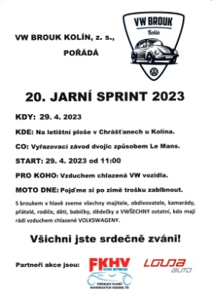
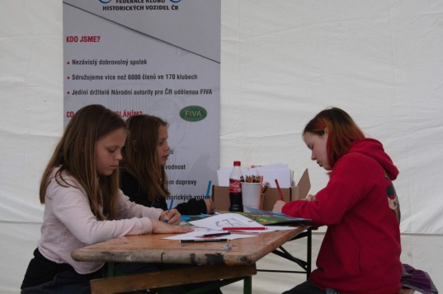
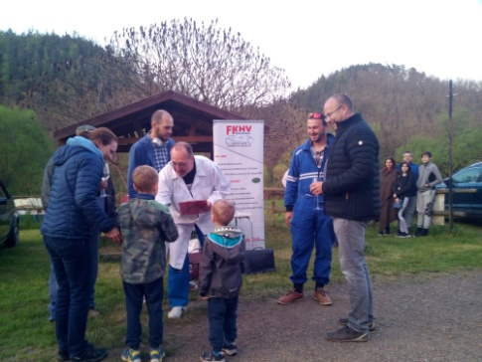
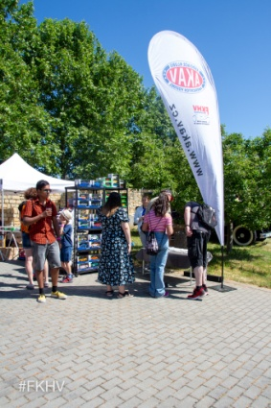
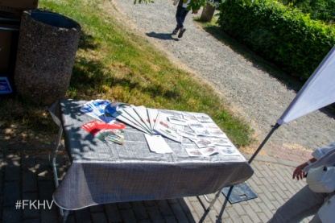
Pohár FKHV ČR
jako dotační titul pro podporu klubů v rámci celé členské základny
V roce 2023 se tohoto pilotního projektu zúčastnily:
VW Brouk Kolín, z.s.
Rolls Royce and Bentley Club Czech Republic, z.s.
sekretariat@fkhv.cz

Slide 19
Pohár FKHV ČR
jako dotační titul pro podporu klubů v rámci celé členské základny
V roce 2023 se tohoto pilotního projektu zúčastnily:
Veteran Car Club ČR, z.s.
Mercedes-Benz klub Česká republika z.s.
sekretariat@fkhv.cz

Slide 20
Spolupráce s členskou základnou
Viditelnost jednotlivých klubů na sociálních sítích
Pro rok 2024 si KVVV vzala za svůj cíl podpořit viditelnost jednotlivých klubů celé členské základny na sociálních sítích a přiblížit tak jejich činnost širší veřejnosti za účelem nejenom rozšiřování a omlazování členské základny.
Při zájmu o tuto spolupráci prosím kontaktujte Libora Vykusu, předsedu KVVV FKHV ČR
vykusa@fkhv.cz
Děkuji za pozornost

